Slide 1
THỰC HÀNH ĐỌC
Văn bản
Trong lòng mẹ
(Trích Những ngày thơ ấu)
(Nguyên Hồng)

Slide 2
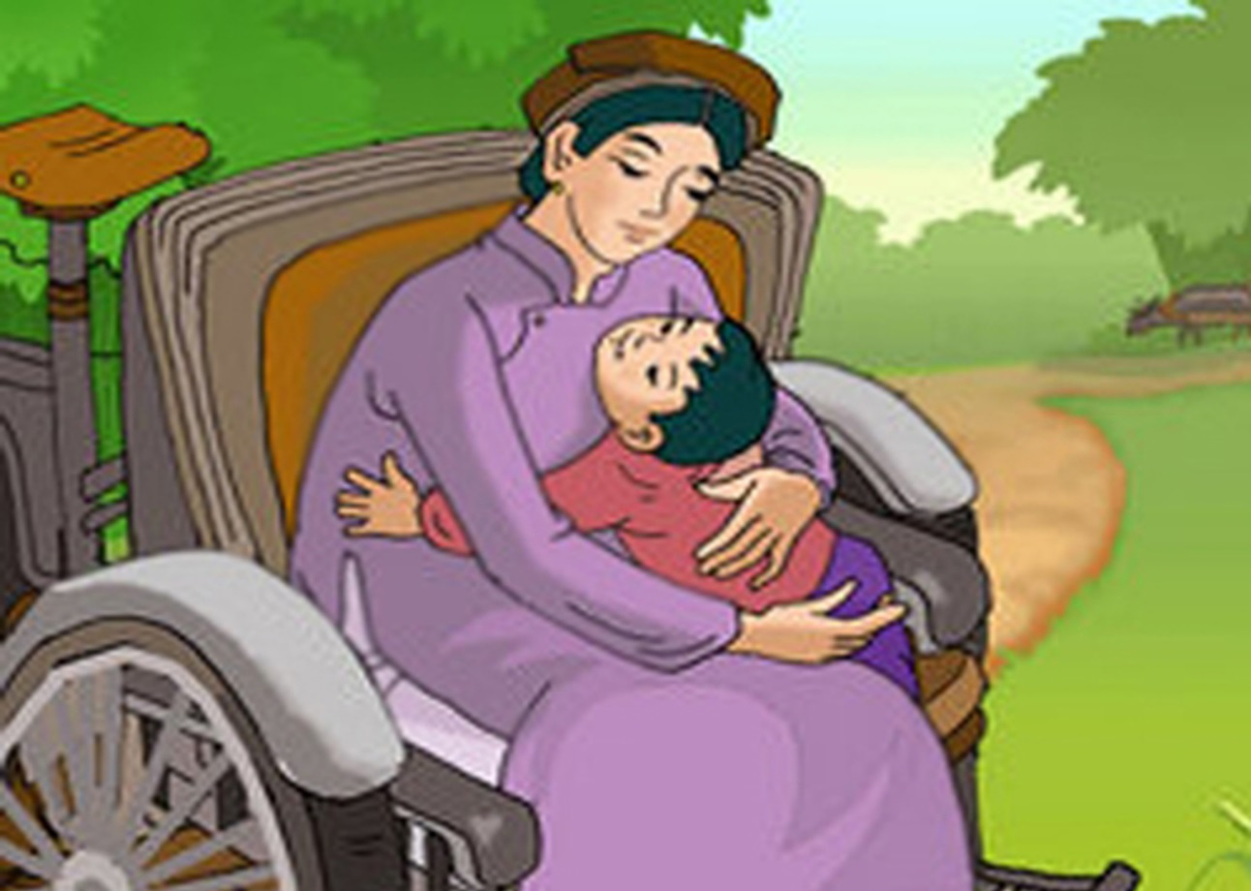
I. TRẢI NGHIỆM CÙNG VĂN BẢN

Slide 3




I. TRẢI NGHIỆM CÙNG VĂN BẢN
1. Tác giả
- Tên thật: Nguyễn Nguyên Hồng (1918 -1982)
- Quê quán: sinh ra ở Nam Định nhưng sống chủ yếu ở Hải Phòng trong xóm lao động nghèo.
- Cuộc đời: Nhà văn có tuổi thơ thiếu thốn tình cảm và vật chất
→ Ông gần gũi với người lao động, hiểu và thông cảm với họ
- Nguyên Hồng được mệnh danh là nhà văn của những người cùng khổ với biệt hiệu“Nhà văn của phụ nữ và trẻ em”.
-Sự nghiệp: Là cây bút đặc sắc và độc đáo của VHVN hiện đại.
sáng tác nhiều thể loại khác nhau: tiểu thuyết, kí, thơ...

Slide 4
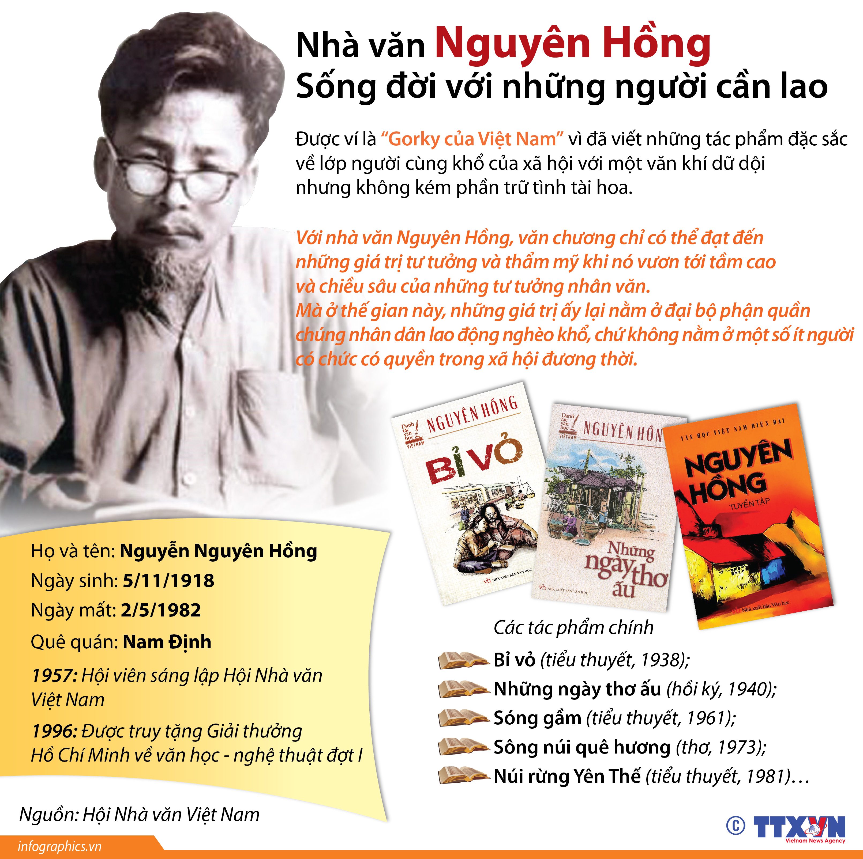
I. TRẢI NGHIỆM CÙNG VĂN BẢN
1. Tác giả

Slide 5

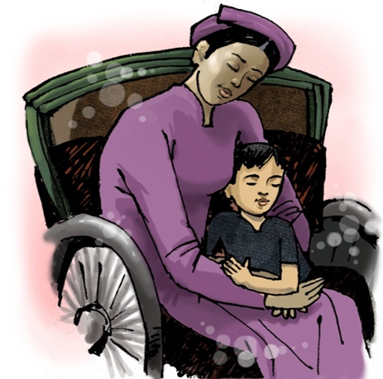
I. TRẢI NGHIỆM CÙNG VĂN BẢN
2. Văn bản Trong lòng mẹ
- Xuất xứ:
Trích từ chương IV hồi kí “Những ngày thơ ấu”
Thể loại: Hồi kí
Hồi kí là thể văn ghi chép, kể lại những hồi ức, biến cố đã xảy ra trong quá khứ mà tác giả đồng thời là người kể, người tham gia, chứng kiến.
Notes:
Giáo án của Hạnh Nguyễn: https://www.facebook.com/HankNguyenn

Slide 6
I. TRẢI NGHIỆM CÙNG VĂN BẢN
2. Văn bản Trong lòng mẹ
Bố cục: 2 phần
→ Phần 1 (từ đầu đến “hỏi đến chứ?”): Cuộc đối thoại giữa người cô và chú bé Hồng.
→ Phần 2 (Còn lại): Niềm hạnh phúc vô bờ của chú bé Hồng khi được gặp mẹ.
Notes:
Giáo án của Hạnh Nguyễn: https://www.facebook.com/HankNguyenn

Slide 7
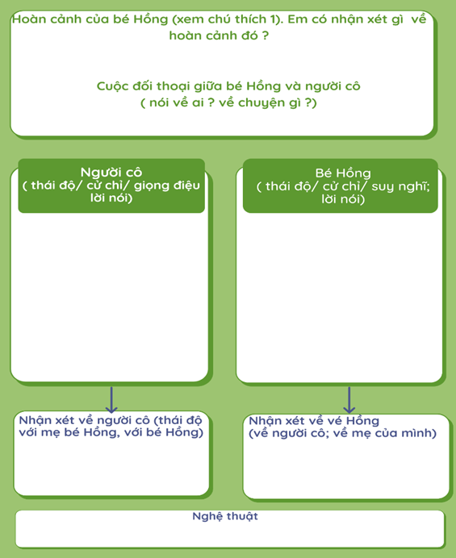
II. SUY NGẪM VÀ PHẢN HỒI
1. Cuộc đối thoại giữa bà cô và bé Hồng
* Nhân vật bé Hồng
- Em hãy hêu hoàn cảnh gia đình của nhân vật cậu bé Hồng? Nhận xét của em về hoàn cảnh đó.
- Cuộc đối thoại giữa bé Hồng và bà cô xoay quanh chuyện gì?

Slide 8
II. SUY NGẪM VÀ PHẢN HỒI
1. Cuộc đối thoại giữa bà cô và bé Hồng
* Nhân vật bé Hồng
* Hoàn cảnh sống:
+ Lớn lên trong một gia đình không hạnh phúc: bố nghiện ngập, mất sớm; gia đình sa sút; mẹ cùng túng quá phải bỏ con cái đi tha hương cầu thực
+ Sống trong sự ghẻ lạnh của họ hàng
-> Bất hạnh, thiếu tình thương yêu
* Cuộc đối thoại giữa bà cô và bé Hồng:
xoay quanh câu chuyện về mẹ bé Hồng đã lâu không về, nghe đồn mẹ lại mới có em bé

Slide 9
II. SUY NGẪM VÀ PHẢN HỒI
1. Cuộc đối thoại giữa bà cô và bé Hồng
- Hãy tìm những chi tiết khắc hoạ nhân vật bà cô trong cuộc đối thoại với bé Hồng?
- Những chi tiết đó thể hiện tâm địa và bản chất của bà cô như thế nào?
- Qua cuộc đối thoại, bé Hồng đã có thái độ, suy nghĩ gì về mẹ mình và người cô ruột ?

Slide 10
* Cuộc đối thoại giữa bà cô và bé Hồng
Người cô (thái độ/ cử chỉ/ giọng điệu lời nói) | Bé Hồng ( thái độ/ cử chỉ/ suy nghĩ lời nói)
- Vỗ vai, cười mà nói rằng “Mày dại quá...thăm em bé chứ” - Tươi cười kể các chuyện - Đổi giọng nghiêm nghị, vỗ vai an ủi cháu, tỏ sự ngậm ngùi thương tiếc người anh vừa mất... → Ra vẻ quan tâm tới cháu thực chất là sự đóng kịch nhằm giễu cợt, mỉa mai châm chọc người mẹ của bé Hồng để bé khinh miệt và ruồng rẫy mẹ, chia rẽ tình cảm mẹ con bé Hồng =>là người lạnh lùng độc ác, thâm hiểm và tàn nhẫn ( Là hình ảnh mang ý nghĩa tố cáo những hạng người sống tàn nhẫn, khô héo cả tình máu mủ (không có tình thương) trong XH lúc bấy giờ. ) | + cười dài trong tiếng khóc, cổ họng nghẹn ứ, khóc không ra tiếng-> Sự đau đớn, uất ức lên đến cực điểm + suy nghĩ: “giá những cổ tục đã đày đoạ mẹ.....nát vụn mới thôi”->Sự căm tức đến tột cùng những cổ tục tàn ác đã đày đoạ mẹ - Cười dài trong tiếng khóc ->nỗi đau xót, tức tưởi cao độ cho người mẹ đang dâng lên trong lòng. → Luôn tin tưởng, thương yêu mẹ sâu sắc, mãnh liệt → Hiểu rõ bản chất giả tạo, ác độc của người cô
- Cười hỏi: “Mày có muốn vào Thanh Hoá chơi với mẹ mày không?”
- Lúc đầu: toan trả lời “có” nhưng rồi lại cúi đầu không đáp mà chỉ cười đáp lại.
→ bé Hồng nhạy cảm, nhận ra sự giả dối trong lời nói của bà cô
- Sau:
- Hỏi bằng giọng vẫn ngọt “Sao lại không vào...có như dạo trước đâu”
+ lòng càng thắt lại, khoé mắt cay cay
->Đau xót, phẫn uất
+ nước mắt ròng ròng rớt xuống, chan hoà đầm đìa ở cằm, ở cổ ->Sự đau đớn, phẫn uất không kìm nén nổi
- hai con mắt long lanh..chằm chặp đưa nhìn

Slide 11
Người cô (thái độ/ cử chỉ/ giọng điệu lời nói) | Bé Hồng ( thái độ/ cử chỉ/ suy nghĩ lời nói)
- Vỗ vai, cười mà nói rằng “Mày dại quá...thăm em bé chứ”
+ cười dài trong tiếng khóc, cổ họng nghẹn ứ, khóc không ra tiếng
-> Sự đau đớn, uất ức thương cảm cho người mẹ lên đến cực điểm
- Tươi cười kể các chuyện
+ suy nghĩ: “giá những cổ tục đã đày đoạ mẹ.....nát vụn mới thôi”
->Sự căm tức đến tột cùng những cổ tục tàn ác đã đày đoạ mẹ
- Đổi giọng nghiêm nghị, vỗ vai an ủi cháu, tỏ sự ngậm ngùi thương tiếc người anh vừa mất...
→ Luôn tin tưởng, thương yêu mẹ sâu sắc, mãnh liệt
→ Hiểu rõ bản chất giả tạo, ác độc của người cô
→ người giả tạo, lạnh lùng, độc ác, thâm hiểm và tàn nhẫn

Slide 12
Người cô (thái độ/ cử chỉ/ giọng điệu lời nói) | Bé Hồng ( thái độ/ cử chỉ/ suy nghĩ lời nói)
→ Ra vẻ quan tâm tới cháu thực chất là sự đóng kịch nhằm giễu cợt, mỉa mai châm chọc người mẹ của bé Hồng để bé khinh miệt và ruồng rẫy mẹ, chia rẽ tình cảm mẹ con bé Hồng =>là người lạnh lùng độc ác, thâm hiểm và tàn nhẫn ( Là hình ảnh mang ý nghĩa tố cáo những hạng người sống tàn nhẫn, khô héo cả tình máu mủ (không có tình thương) trong XH lúc bấy giờ. ) | - Cười dài trong tiếng khóc ->nỗi đau xót, tức tưởi cao độ cho người mẹ đang dâng lên trong lòng. → Luôn tin tưởng, thương yêu mẹ sâu sắc, mãnh liệt → Hiểu rõ bản chất giả tạo, ác độc của người cô
- Vỗ vai, cười mà nói rằng “Mày dại quá...thăm em bé chứ”
+ cười dài trong tiếng khóc, cổ họng nghẹn ứ, khóc không ra tiếng
-> Sự đau đớn, uất ức thương cảm cho người mẹ lên đến cực điểm
- Tươi cười kể các chuyện
+ suy nghĩ: “giá những cổ tục đã đày đoạ mẹ.....nát vụn mới thôi”
->Sự căm tức đến tột cùng những cổ tục tàn ác đã đày đoạ mẹ
- Đổi giọng nghiêm nghị, vỗ vai an ủi cháu, tỏ sự ngậm ngùi thương tiếc người anh vừa mất...

Slide 13
* Cuộc đối thoại giữa bà cô và bé Hồng
Người cô (thái độ/ cử chỉ/ giọng điệu lời nói) | Bé Hồng ( thái độ/ cử chỉ/ suy nghĩ lời nói)
- Cười hỏi: “Mày có muốn vào Thanh Hoá chơi với mẹ mày không?” - Hỏi bằng giọng vẫn ngọt “Sao lại không vào...có như dạo trước đâu”, - hai con mắt long lanh..chằm chặp đưa nhìn - Vỗ vai, cười mà nói rằng “Mày dại quá...thăm em bé chứ” - Tươi cười kể các chuyện - Đổi giọng nghiêm nghị, vỗ vai an ủi cháu, tỏ sự ngậm ngùi thương tiếc người anh vừa mất... → Ra vẻ quan tâm tới cháu thực chất là sự đóng kịch nhằm giễu cợt, mỉa mai châm chọc người mẹ của bé Hồng để bé khinh miệt và ruồng rẫy mẹ, chia rẽ tình cảm mẹ con bé Hồng =>là người lạnh lùng độc ác, thâm hiểm và tàn nhẫn ( Là hình ảnh mang ý nghĩa tố cáo những hạng người sống tàn nhẫn, khô héo cả tình máu mủ (không có tình thương) trong XH lúc bấy giờ. ) | - Lúc đầu: toan trả lời”có” nhưng rồi lại cúi đầu không đáp mà chỉ cười đáp lại. ( bé Hồng nhạy cảm, nhận ra sự giả dối trong lời nói của bà cô) - Sau: + lòng càng thắt lại, khoé mắt cay cay->Đau xót, phẫn uất + nước mắt ròng ròng rớt xuống, chan hoà đầm đìa ở cằm, ở cổ ->Sự đau đớn, phẫn uất không kìm nén nổi + cười dài trong tiếng khóc, cổ họng nghẹn ứ, khóc không ra tiếng-> Sự đau đớn, uất ức lên đến cực điểm + suy nghĩ: “giá những cổ tục đã đày đoạ mẹ.....nát vụn mới thôi”->Sự căm tức đến tột cùng những cổ tục tàn ác đã đày đoạ mẹ - Cười dài trong tiếng khóc ->nỗi đau xót, tức tưởi cao độ cho người mẹ đang dâng lên trong lòng. → Luôn tin tưởng, thương yêu mẹ sâu sắc, mãnh liệt → Hiểu rõ bản chất giả tạo, ác độc của người cô

Slide 14
* Cuộc đối thoại giữa bà cô và bé Hồng
Người cô (thái độ/ cử chỉ/ giọng điệu lời nói) | Bé Hồng ( thái độ/ cử chỉ/ suy nghĩ lời nói)
- Cười hỏi: “Mày có muốn vào Thanh Hoá chơi với mẹ mày không?” - Hỏi bằng giọng vẫn ngọt “Sao lại không vào...có như dạo trước đâu”, - hai con mắt long lanh..chằm chặp đưa nhìn - Vỗ vai, cười mà nói rằng “Mày dại quá...thăm em bé chứ” - Tươi cười kể các chuyện - Đổi giọng nghiêm nghị, vỗ vai an ủi cháu, tỏ sự ngậm ngùi thương tiếc người anh vừa mất... → Ra vẻ quan tâm tới cháu thực chất là sự đóng kịch nhằm giễu cợt, mỉa mai châm chọc người mẹ của bé Hồng để bé khinh miệt và ruồng rẫy mẹ, chia rẽ tình cảm mẹ con bé Hồng =>là người lạnh lùng độc ác, thâm hiểm và tàn nhẫn ( Là hình ảnh mang ý nghĩa tố cáo những hạng người sống tàn nhẫn, khô héo cả tình máu mủ (không có tình thương) trong XH lúc bấy giờ. ) | - Lúc đầu: toan trả lời”có” nhưng rồi lại cúi đầu không đáp mà chỉ cười đáp lại. ( bé Hồng nhạy cảm, nhận ra sự giả dối trong lời nói của bà cô) - Sau: + lòng càng thắt lại, khoé mắt cay cay->Đau xót, phẫn uất + nước mắt ròng ròng rớt xuống, chan hoà đầm đìa ở cằm, ở cổ ->Sự đau đớn, phẫn uất không kìm nén nổi + cười dài trong tiếng khóc, cổ họng nghẹn ứ, khóc không ra tiếng-> Sự đau đớn, uất ức lên đến cực điểm + suy nghĩ: “giá những cổ tục đã đày đoạ mẹ.....nát vụn mới thôi”->Sự căm tức đến tột cùng những cổ tục tàn ác đã đày đoạ mẹ - Cười dài trong tiếng khóc ->nỗi đau xót, tức tưởi cao độ cho người mẹ đang dâng lên trong lòng. → Luôn tin tưởng, thương yêu mẹ sâu sắc, mãnh liệt → Hiểu rõ bản chất giả tạo, ác độc của người cô

